Slide 1
AUTONOMIA E DEBITO PUBBLICO
PERCHE’ CONVIENE A TUTTI ATTUARE IL TITOLO V DELLA COSTITUZIONE E L’AUTONOMIA
IL DEBITO PUBBLICO ITALIANO E’ ARRIVATO A LIVELLI RECORD ANCHE A CAUSA DELL’EPIDEMIA COVID: QUASI IL 160% (2.587 MILIARDI DI EURO)NEL 2021
UN TERZO DEL DEBITO PUBBLICO E’ IN MANI ESTERE
ANCHE SE I TASSI DI INTERESSE SONO BASSI E SI PREVEDE UNA BUONA CRESCITA ECONOMICA, QUESTO PESANTE FARDELLO FRENA UNA VERA CRESCITA E AUMENTA LE TASSE

Slide 2
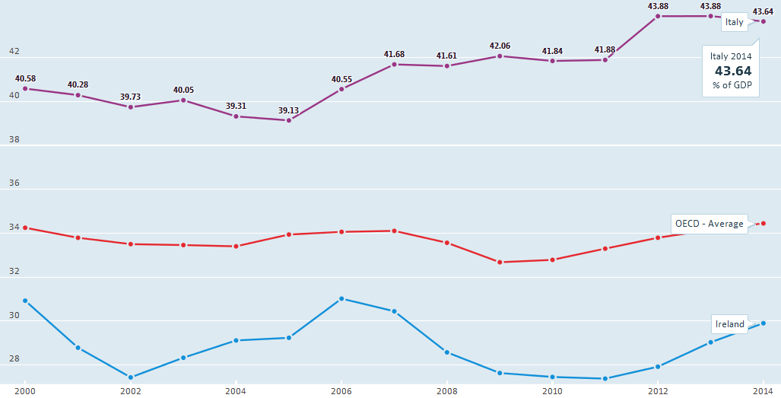
Aumento delle tasse: confronto Italia - Irlanda
Pressione fiscale: dinamica per l’Italia, l’Irlanda e la media Paesi OECD (in % sul Pil)
Fonte: elaborazioni su dati OECD

Slide 3
PNRR E DEBITO PUBBLICO
Il PNRR porta all’Italia più di 200 miliardi di euro
Due terzi provocheranno un aumento di debito pubblico
Esso sarà compensato dalla crescita economica solo se le risorse saranno «ben spese»
Le risorse saranno definite e gestite a livello centrale

Slide 4
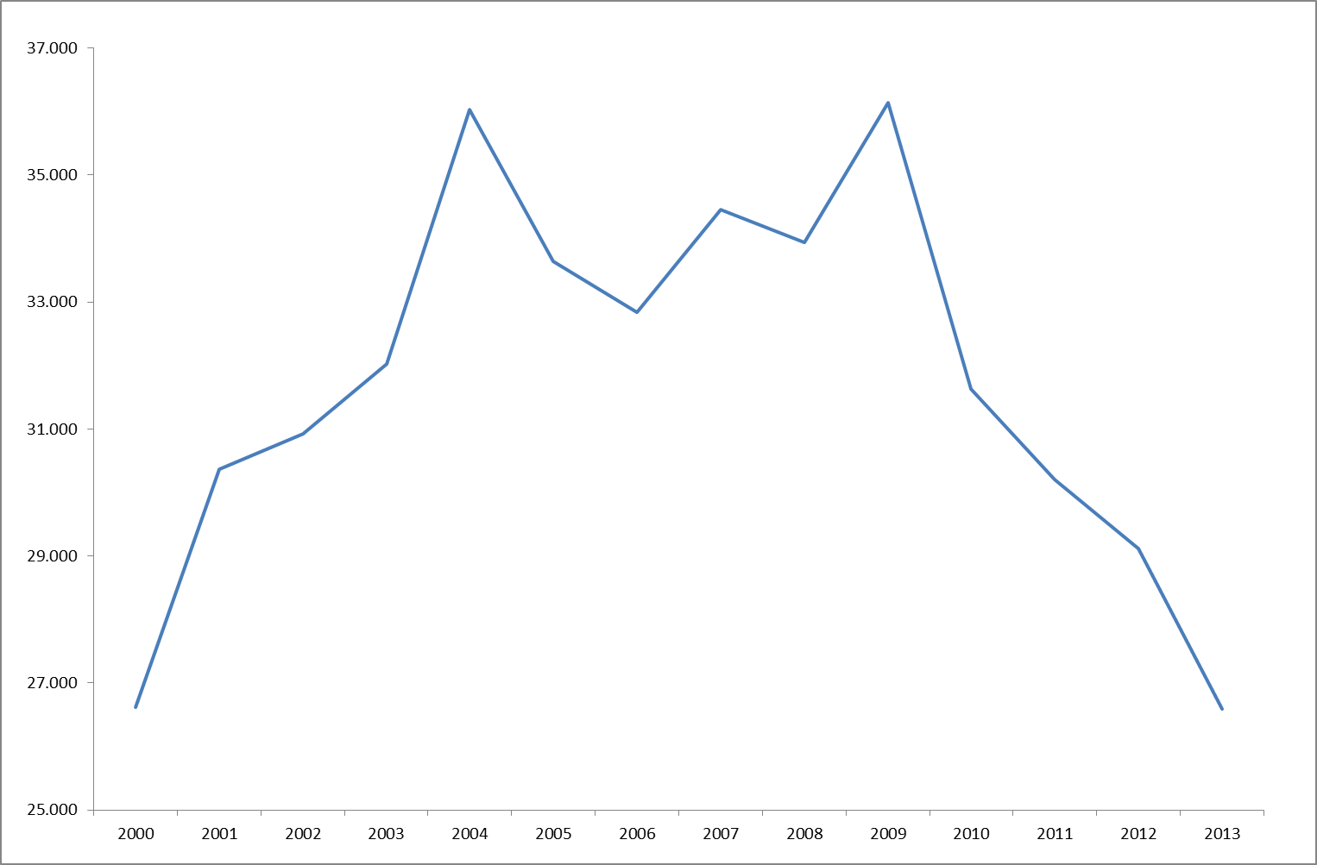
Diminuzione investimenti della PA
Nonostante le modalità applicative siano differenti, gli effetti su Regioni ed enti locali sono i medesimi. Infatti, anche in ragione della crescente rigidità dei bilanci causata dalle recenti manovre finanziarie, gli sforzi tesi a garantire l’adempimento degli obiettivi imposti dal Patto di stabilità si sono indirizzati quasi esclusivamente verso le spese in conto capitale.
In altre parole, si è cercato di salvaguardare le spese correnti “sacrificando” invece le spese per investimenti, che nel 2013 rappresentano solo il 4,7% della spesa totale.
Tale scelta, per quanto obbligata, produce effetti drammatici per lo sviluppo economico del Paese, visto che circa il 75% della spesa per investimenti è attribuibile alle Amministrazioni locali.
Italia. Dinamica degli investimenti*. Anno 2000-2013
* Spese pubbliche consolidate della Pubblica Amministrazione per beni e opere immobiliari e per beni mobili, macchinari, etc.
Fonte: elab. su dati Conti Pubblici Territoriali - Agenzia per la coesione territoriale

Slide 5
IL FEDERALISMO FISCALE
La base giuridica è il Titolo V approvato nel 2001
La legge delega del 2009 si basa sul nuovo art.119 che stabilisce «i Comuni, le Province, le Città Metropolitane hanno autonomia finanziaria di entrata e di spesa»: a chi conviene che ciò non avvenga, agli enti virtuosi o agli enti spendaccioni? Ovvia la risposta
La legge delega garantisce la solidarietà e coesione, ma vuole sia superato il criterio della spesa storica a favore della spesa standard
Inoltre ci deve essere una correlazione tra prelievo fiscale e beneficio connesso alle funzioni esercitate: chi può non essere d’accordo che così avremmo una riduzione del debito pubblico?

Slide 6
AUTONOMIA E FEDERALISMO
Il referendum Regione Veneto
Federalismo ed autonomia solidale, ma anche «collaborativi»
Perché per attuarli non si tiene conto dei diversi tassi di evasione fiscale? Grande errore!
Nel 2018 (dati CGIA) la Calabria aveva un tasso di evasione del 21,3%, la Campania del 19,8%, la Sicilia del 19,3%, il Veneto del 12,9%, la Lombardia dell’11%....
Non si può calcolare la solidarietà senza tener conto dell’evasione, occorre «collaborazione»

Slide 7
Evasione fiscale nel territorio
La lotta all’evasione fiscale è uno degli elementi che maggiormente hanno caratterizzato le recenti politiche di risanamento dei conti pubblici degli Stati europei, in particolare dell’Italia. La presenza di una spesa pubblica rigida e di un livello di pressione fiscale già elevato hanno contribuito inevitabilmente al potenziamento della lotta all’evasione e all’elusione fiscale.
Da alcuni dati dell’Agenzia delle Entrate si evince che il fenomeno dell’evasione fiscale non si distribuisce in maniera omogenea sul territorio nazionale: la percentuale di imposte evase (se si escludono i redditi tassati alla fonte, ovvero stipendi, pensioni, interessi su Bot e conti correnti) arriva addirittura al 66% in alcune aree del Sud.
Italia. Euro evasi ogni 100 euro di imposta versata
Fonte: elab. Unioncamere del Veneto su dati Agenzia delle Entrate

Slide 8
UN VENETO VIRTUOSO?
QUALE L’IMPATTO SUI CONTI PUBBLICI SE SI SEGUISSE L’ESEMPIO VENETO?
Il Veneto non ha mai generato dal dopoguerra debito
Prendendo i tre parametri (numero dipendenti ogni 1000 abitanti, spesa per il personale e consumi intermedi-dati 2017) 33 miliardi sarebbero il risparmio in tutta Italia
Export +5% (dati 2021)
Saldo commerciale verso i 20 miliardi
Veneto e Lombardia hanno un costo della P.A. pro capite fra i più bassi d’Europa

Slide 9
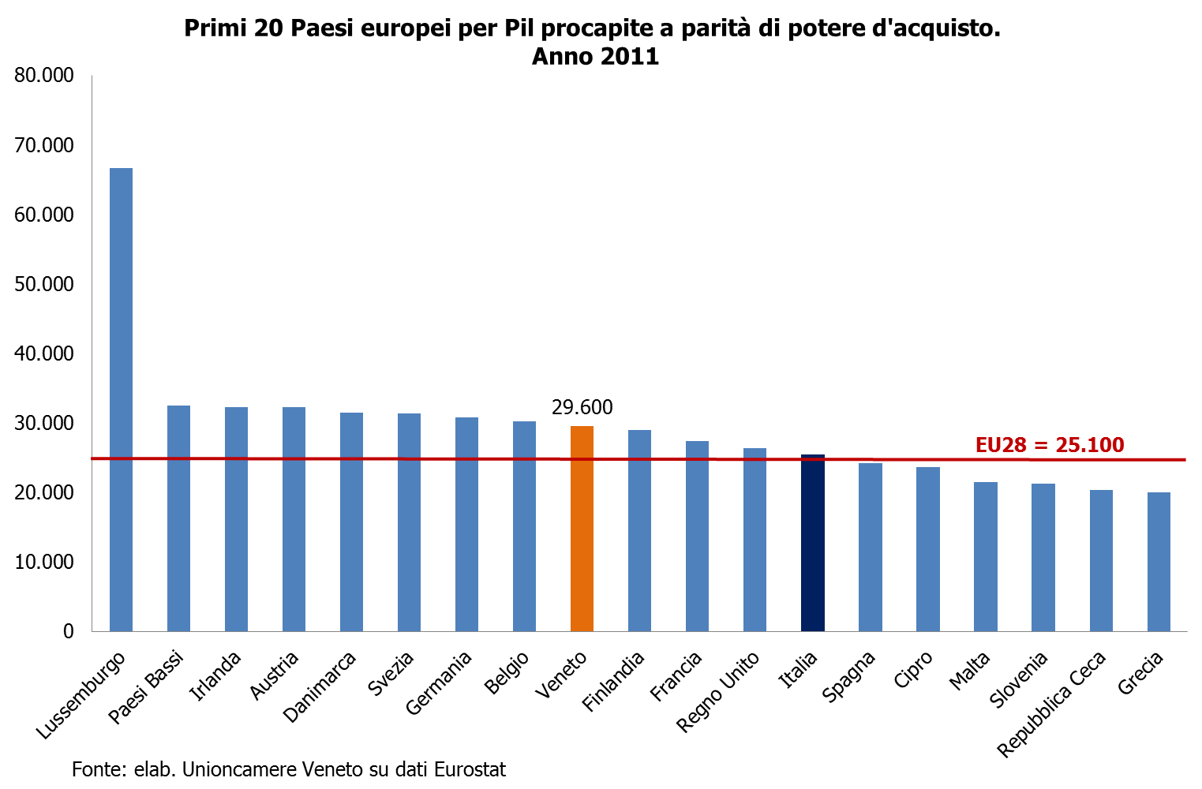
La competitività del sistema veneto nel contesto europeo
Il Veneto ha un Pil procapite (29.600 euro, pari a 146,4 miliardi di euro)
inferiore a solo 9 Paesi europei
superiore alla media dei Paesi Ue28 (25.100 euro)

Slide 10
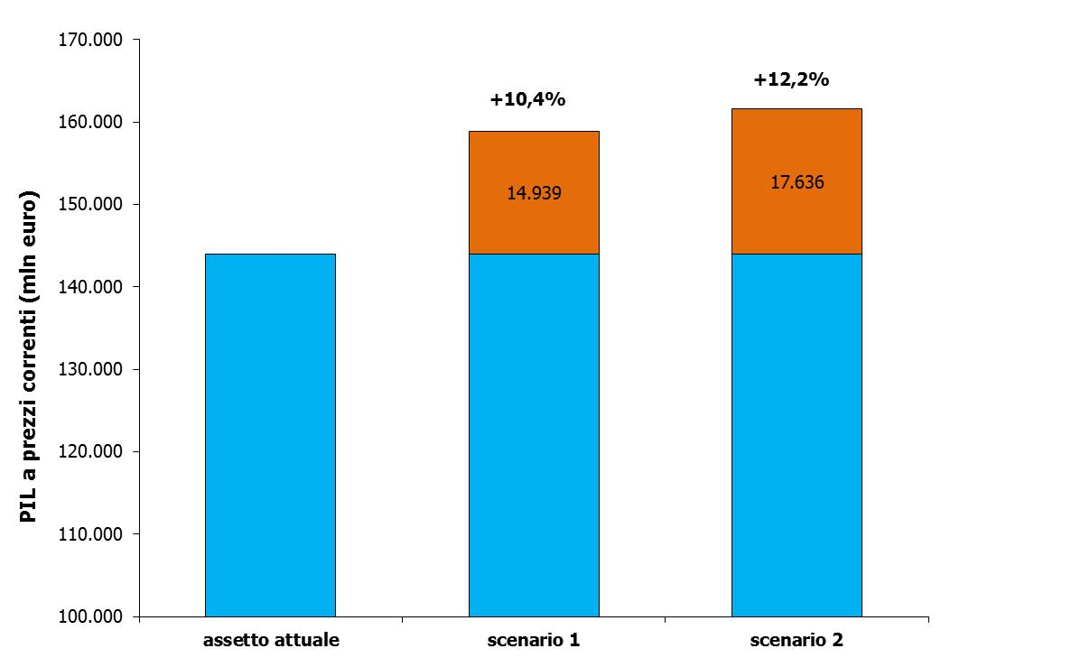
Gli effetti del “federalismo differenziato”
I vantaggi derivanti da una maggiore capacità di spesa connessa ad una maggiore efficienza nella gestione delle risorse pubbliche rispetto a quella delle Amministrazioni centrali potrebbe generare un incremento del livello di benessere economico.
Il “federalismo differenziato” dopo l’attuazione degli artt. 116 e 118 Cost. consentirebbe al Veneto di raggiungere un Pil a prezzi correnti di 158,9 miliardi di euro correnti, ovvero quasi 15 miliardi in più rispetto alla situazione attuale (+10,4%).
Se a ciò aggiungiamo gli effetti del DDL sulla solidarietà “occulta”, l’aumento della capacità di spesa avrebbe un ulteriore effetto aggiuntivo sulla ricchezza prodotta dalla regione: il reddito prodotto sarebbe superiore ai 161,6 miliardi di euro correnti (+12,2% rispetto alla situazione attuale).
Stima possibili effetti del «federalismo differenziato» sul Pil regionale (milioni di euro)
Scenario 1: attuazione degli artt. 116 e 118 Cost.
Scenario 2: attuazione art. 116 e 118 + DDL sulla solidarietà “occulta”
Fonte: elaborazioni Unioncamere del Veneto e Regione Veneto

Slide 11
CHE FARE?
Rafforzare i rapporti con l’Europa
Spiegare i vantaggi dell’Autonomia a Stati ed Istituzioni estere che temono l’eccesso di debito pubblico italiano
Utilizzare il fondi del PNRR per spese d’investimento e spese che facciano aumentare il PIL per ridurre il peso del debito pubblico
Dimostrare con i numeri che l’esempio del Veneto virtuoso può portare maggiore responsabilità e una riduzione del debito pubblico
Spingere verso la semplificazione fiscale e soprattutto ridurre i tempi della giustizia

Slide 12
TRATTATO UNIONE EUROPEA
Articolo 5
1. ……….L'esercizio delle competenze dell'Unione si fonda sui principi di sussidiarietà e proporzionalità.
2. ….l'Unione agisce esclusivamente nei limiti delle competenze che le sono attribuite dagli Stati membri nei trattati per realizzare gli obiettivi da questi stabiliti………
3. In virtù del principio di sussidiarietà, nei settori che non sono di sua competenza esclusiva l'Unione interviene soltanto se e in quanto gli obiettivi dell'azione prevista non possono essere conseguiti in misura sufficiente dagli Stati membri, né a livello centrale né a livello regionale e locale…….

